Slide 1
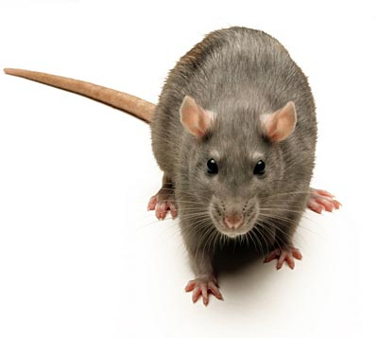

Individualität
Einfluss mütterlichen Verhaltens auf die geistige Entwicklung der jungen Ratte
Anja Hayen
Seele und Gehirn I: Die Entwicklung der Persönlichkeit und des Selbst und ihrer neuronalen Grundlagen
Sommerakademie in Görlitz 10.09.2008

Slide 2


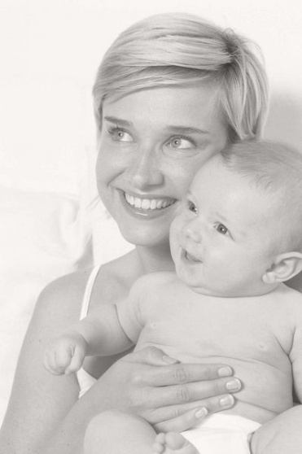
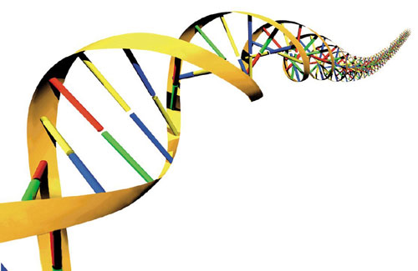
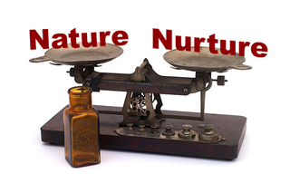

Slide 3


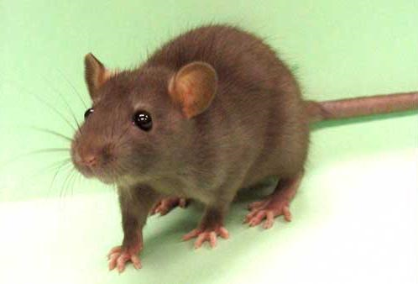

Slide 4

Einleitung
Studie I: Das Junge
  Maternal care, hippocampal synaptogenesis and cognitive development in rats
Studie II: Die Mutter
  Naturally occurring variations in maternal behavior in the rat are associated with differences in estrogen-inducible central oxytocin receptors
Diskussion
Quellen

Slide 5

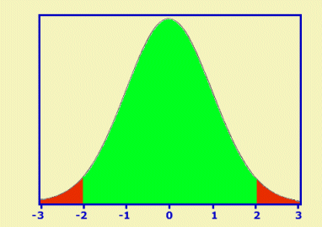
licking/grooming and arched-back nursing
Low licking/grooming and arched-back nursing
  Low LG-ABN
High licking/grooming and arched-back nursing
  High LG-ABN

Slide 6

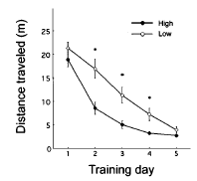
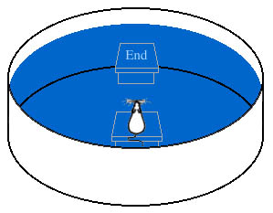

Slide 7

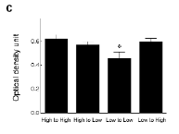
?

Slide 8

Erste Lebenswoche: Synaptogenese im Hippocampus
HL-ABN Ratten
  Höherer Anteil synaptischer Marker (synaptophysin und neural cell adhesion molecule)
  ??? Warum ???
  Höhere Synaptogenese und/oder höheres Überleben von Synapsen

Slide 9

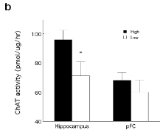
Neuromodulator (Erregung, Aktivität)
Im Hippocampus: Erlernen räumlicher Fähigkeiten

Slide 10

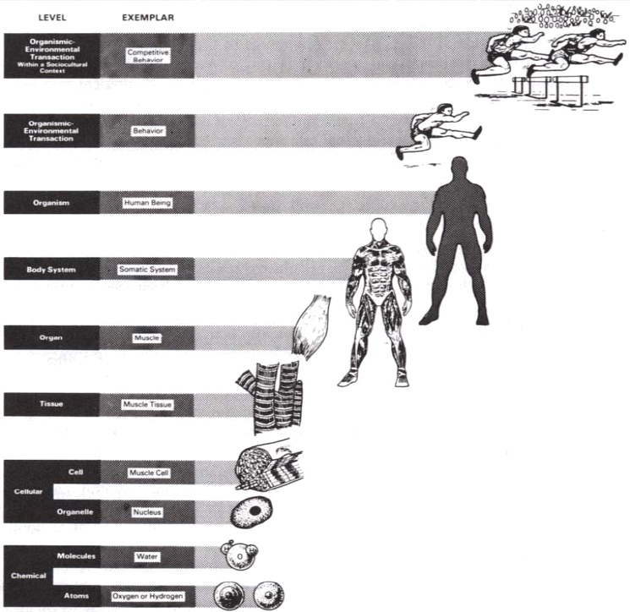
Räumliche Fähigkeit
Hippocampus
Synapsen
Acetylcholin
Brain-derived nerve growth factor (BDNF)
Glutamatrezeptoren (NMDA)
NR2A Subunit
…

Slide 11

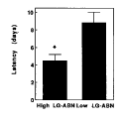

Slide 12

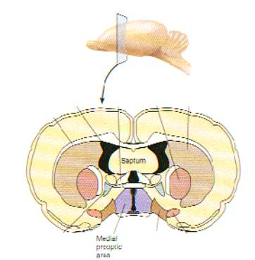
Sex
Brutpflege

Slide 13

MPOA Injektion von
Östrogen mütterliches Verhalten
durch erhöhte Anzahl von Oxytosinrezeptoren
Oxytosin mütterliches Verhalten

Slide 14
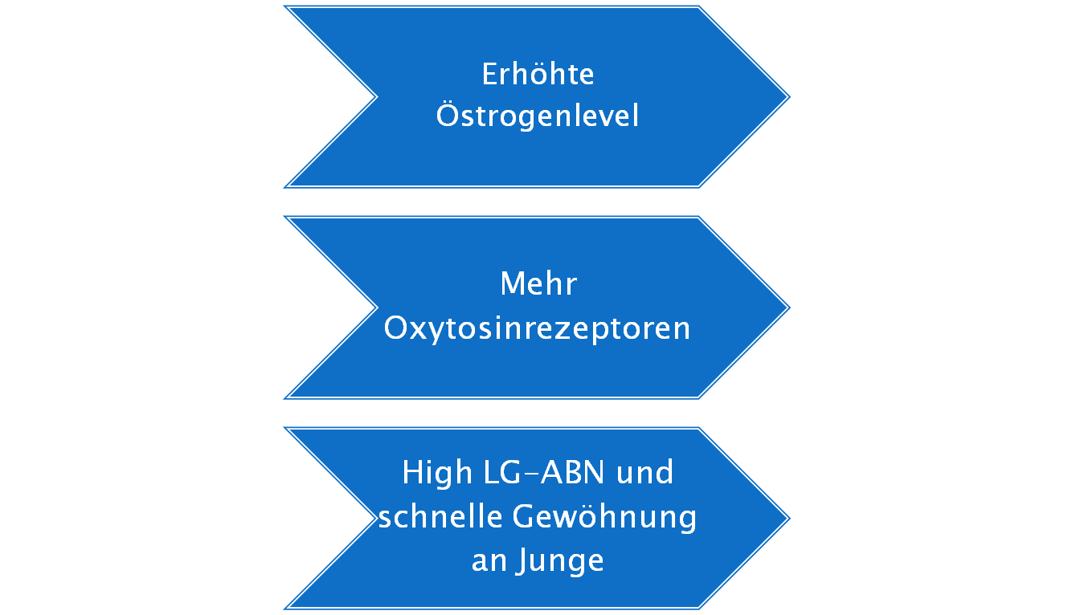
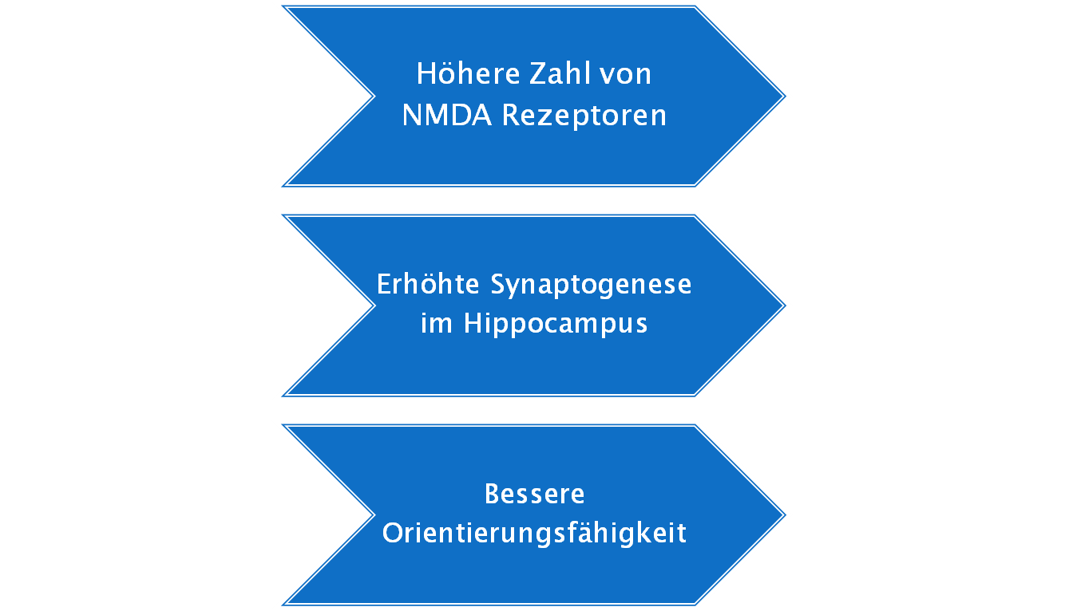
Mutter
Junges

Slide 15

Champagne F., Diorio J., Sharma S. & Meaney M.J. (2001). Naturally occurring variations in maternal behavior in the rat are associated with differences in estrogen-inducible central oxytocin receptors. PNAS, 98 (22) 12736-12741.
Liu D., Diorio J.,Day J.C., Francis D.D. & Meaney M.J. (2000). Maternal care, hippocampal synaptogenesis and cognitive development in rats. Nature neuroscience, 3 (8) 799-806.

Slide 16


